Slide 1
テストコード自動推薦ツールに対する評価実験
NAIST SDLab 倉地亮介

Slide 2
本日の実験手順
ソフトウェアテストの説明 (5分)
テストコードの作成手順 (5分)
事前練習 (10分)
実践練習 (10分)
評価実験 (30分)
アンケート調査 (10分)

Slide 3
ソフトウェアテストとは？
要件定義
ソフトウェアのテスト工程
ソフトウェアの品質を確かめる工程
開発全体の46%の費用を占める
基本設計
詳細設計
実装・開発
単体テスト
結合テスト
システムテスト

Slide 4
テストコードとは？
作成したプログラムを実行して、結果を確認すること
単体テストでは、テスト対象を呼び出すテストコードを 書いて実行
class Calculator{
int multiply(int x,int y)
{
return x * y;
}
}
@Test
void test(){
Calculator calc = new Calculator();
int result = calc.multiply(10,20);
assertEquals(200,result);
}
テスト対象コード
テストコード

Slide 5
単体テストの作成手順
テスト項目(何を調べるか)を決める
テストコードを作成
テスト実施 (テストコード実行と結果の確認)
順番 | 対象メソッド | 入力値(引数) | 期待する結果
1 | multiply | 10, 20 | 200
2 | multiply | 0, 20 | 0
3 | … | … | …
テスト項目表

Slide 6
テストコードの書き方
テストコードの記述と実行

Slide 7
テストケースクラスの例
public class CalculatorTest { // クラスCalculatorに対するテスト
// テストメソッド。何をテストして、何を期待するのかを理解できる名前をつける
@Test // テストメソッドを表すアノテーション
public void testMultiply01() throws Exception {
Calculator calc = new Calculator(); // テスト対象の準備
int expected = 200; // 期待する戻り値
int actual = calc.multiply(10, 20); // テスト対象実⾏
assertEquals(expected, actual); // 実⾏結果の検証
}
@Test
public void testMultiply02() throws Exception {
// 以降，テスト項⽬毎にテストメソッドを作成
}
}

Slide 8
テストケースクラスの書き方
1テスト項目を1つのメソッドとして記述
期待する結果かどうか調べるためのメソッド群 (assertXX)が用意されている
テスト対象メソッドを呼び出す
出力が期待通りかどうか調べる
@Test // @Testはテストメソッドを表すアノテーション public void testMultiply01() throws Exception {
int actual = new Calculator().multiply(10, 20);
assertEquals(200, actual);
}

Slide 9
主なアサーションメソッド
メソッド名 | 説明
assertTrue(boolean) | 引数がtrueかどうか検証する
assertFalse(boolean) | 引数がfalseかどうか検証する
assertEquals(expected, actual) | 2つの引数が同値であるかどうか検証する
assertSame(Object1, Object2) | 2つの引数が同じオブジェクトかどうか検証する
assertNotSame(Object1, Object2) | 2つの引数が異なるオブジェクトかどうか検証する
assertNull(Object) | 引数がnullかどうか検証する
assertNotNull(Object) | 引数がnullでないかどうか検証する
fail() | テストを強制的に失敗させる
本実験で主に用いる

Slide 10
テストカバレッジ
カバレッジの種類・測定

Slide 11
カバレッジ = テストの網羅率
プログラム全体の内、テスト中に実行された割合
「テスト中に一度も実行されない行がある」
その部分の品質は保証できない
(できる限り) カバレッジを100％に近づけるべき
カバレッジ測定ツール
テスト実行時にカバレッジを測定する
本実験では、EclEmmaというプラグインを使用

Slide 12
カバレッジの種類
命令網羅 C0
全ての命令を最低一回実行
フローチャートの全節点を通過
(ｘ=0, ｙ=1) を入力
分岐網羅 C1
全ての条件分岐について、then、else いずれも最低一回以上実行
フローチャートの全辺を通過
(ｘ=0, ｙ=1) と (ｘ=1, ｙ=2) を入力
x==0
Yes
No
文１
ｙ==1
Yes
No
文２

Slide 13
練習問題
テストコードの記述と実行
カバレッジの測定

Slide 14
事前練習 (10分)
簡単なテストケースを作成
開発環境 : Eclipse oxygen
テスティングフレームワーク : JUnit4
テスト対象コード : Calculator.java
テスト対象コードはフォルダ src/main/java の下にある
テストコードはフォルダ src/test/java の下にある

Slide 15
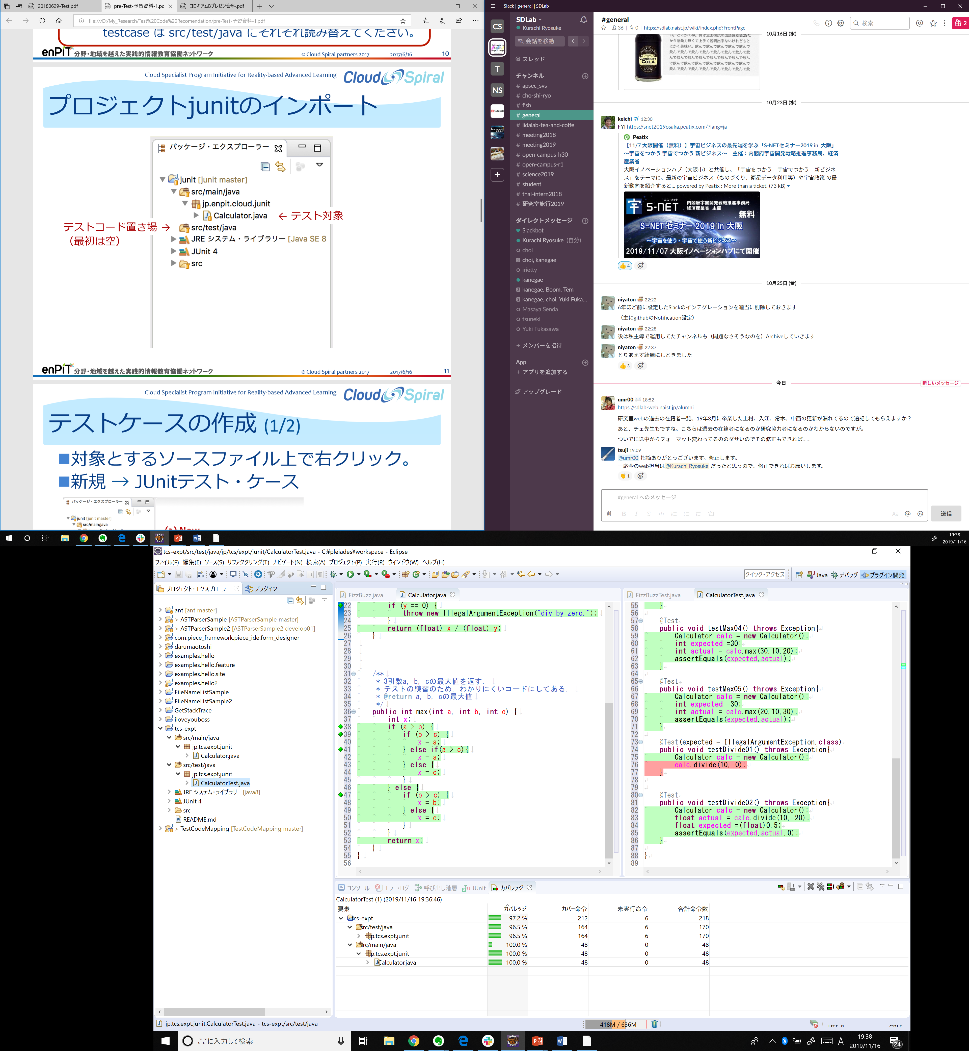
練習プロジェクトの確認
テスト対象
テストコード置き場
(フレームワーク生成済み)

Slide 16
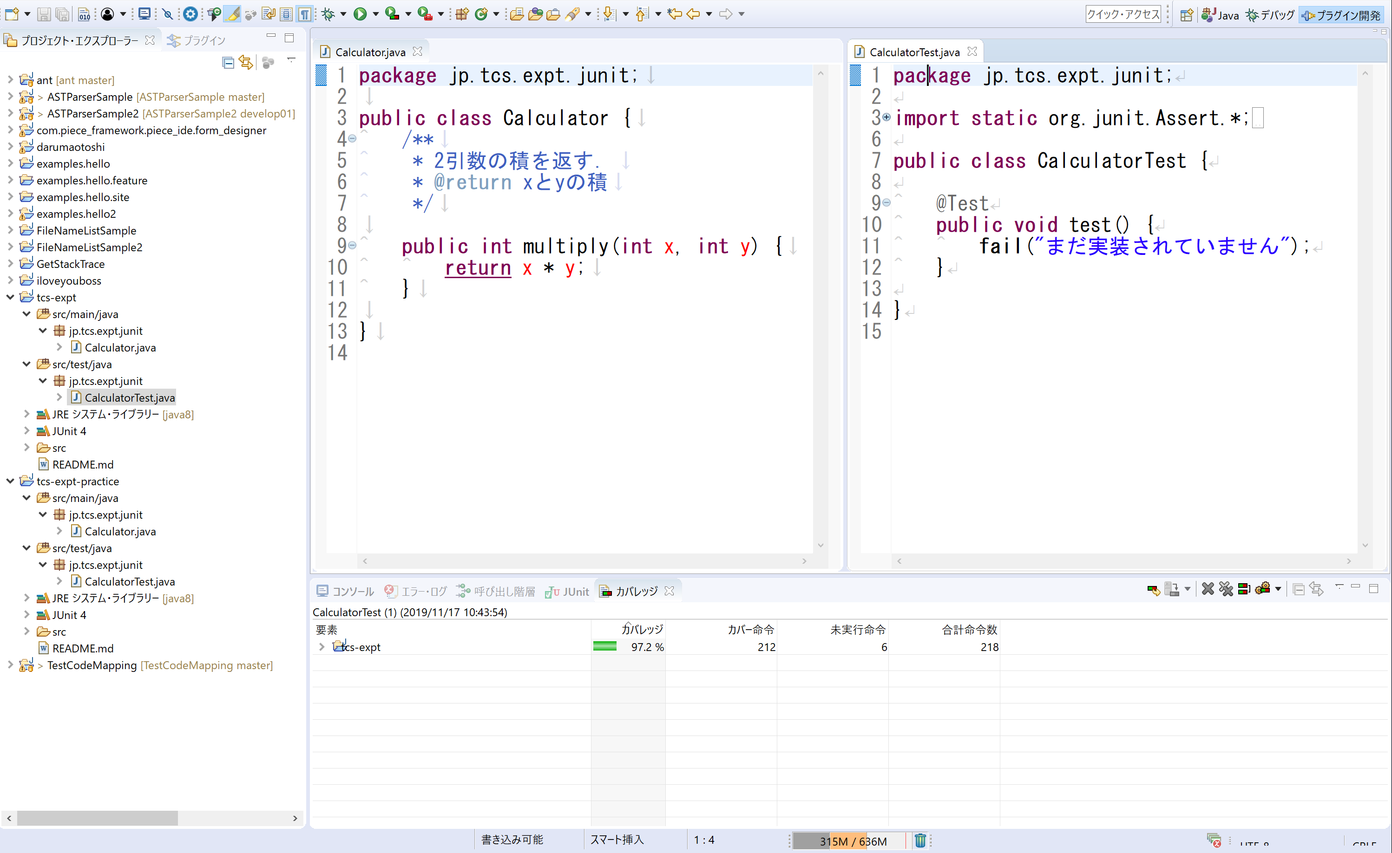
Eclipseの見方
テスト対象
コード
テストコード
(未実装)
テスト結果・カバレッジ

Slide 17
テストコードの記述
public class CalculatorTest {
@Test
public void test() {
Calculator calc = new Calculator(); // テスト対象の準備
int result1 = calc.multiply(10, 20);
int result2 = calc.multiply(20, 30);
assertEquals(200, result1);
assertEquals(600, result2);
}
}

Slide 18
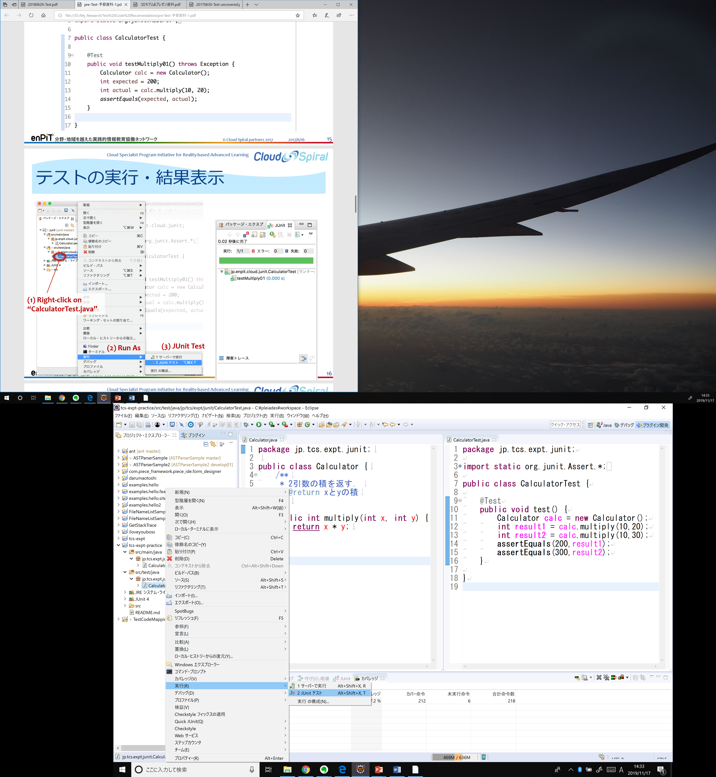
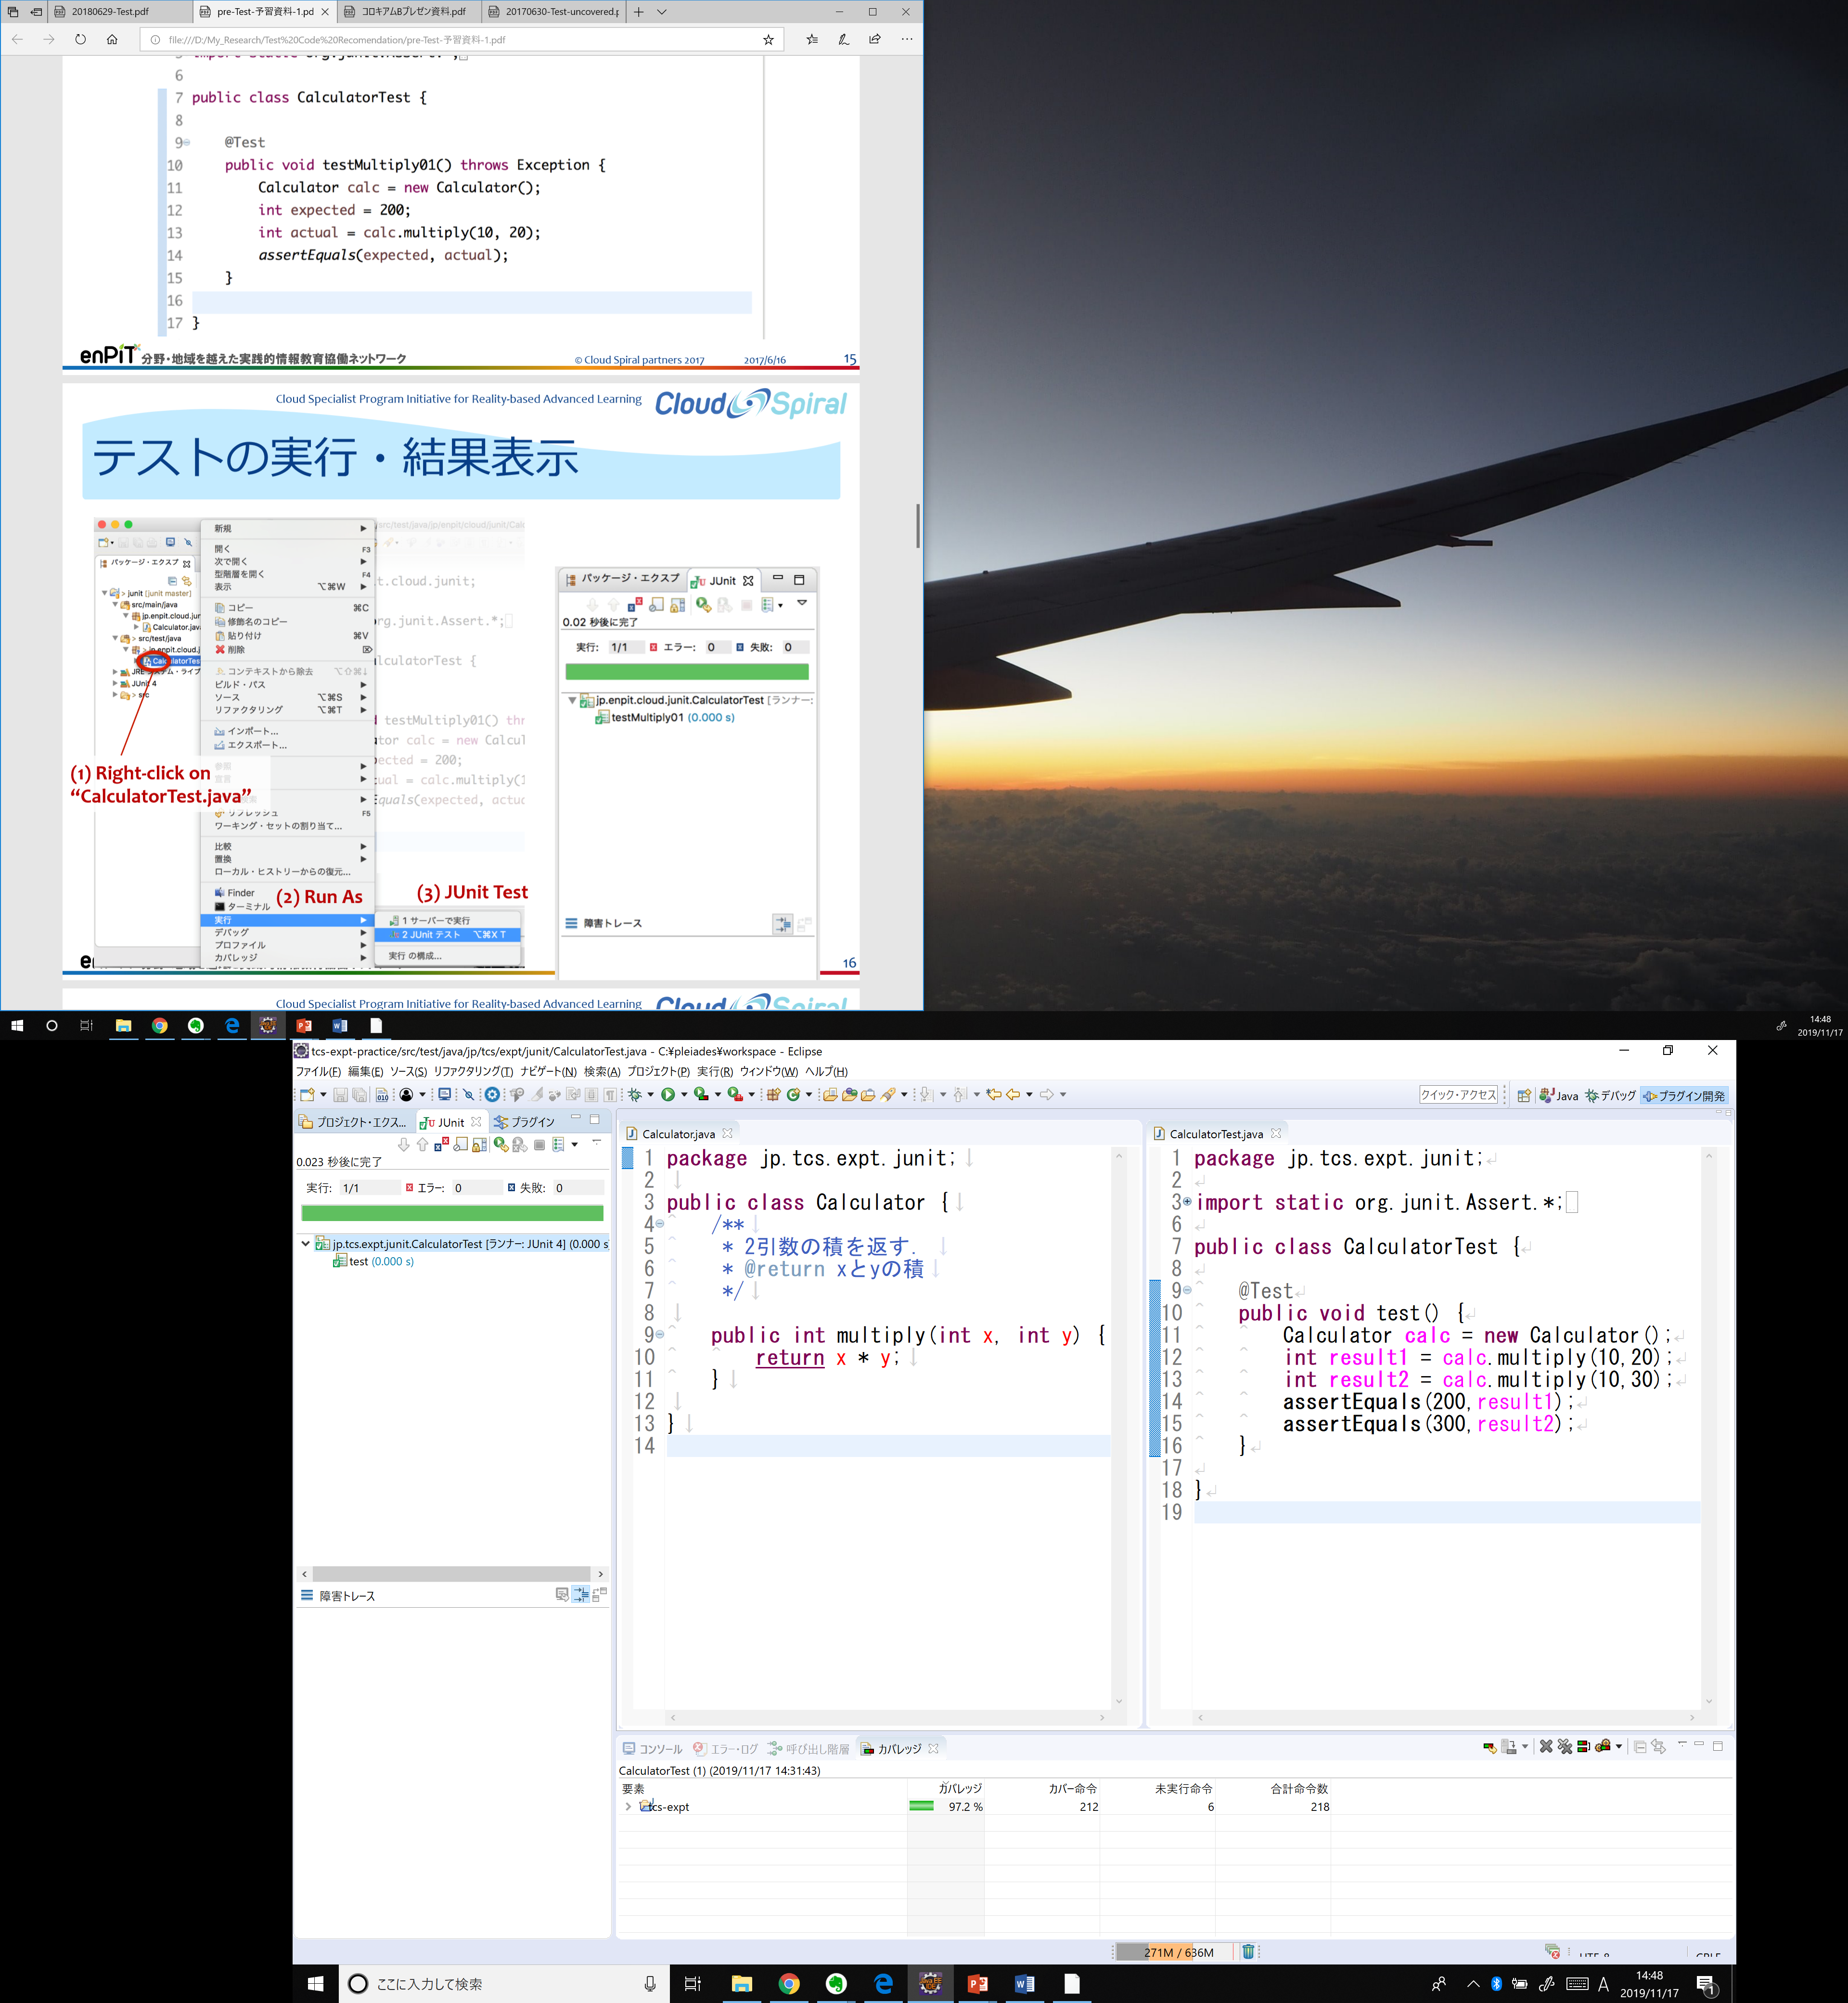
テストの実行・結果表示
“CalculatorTest.java”を右クリック
実行 (Run As)
実行結果
JUnit Test を左クリック

Slide 19
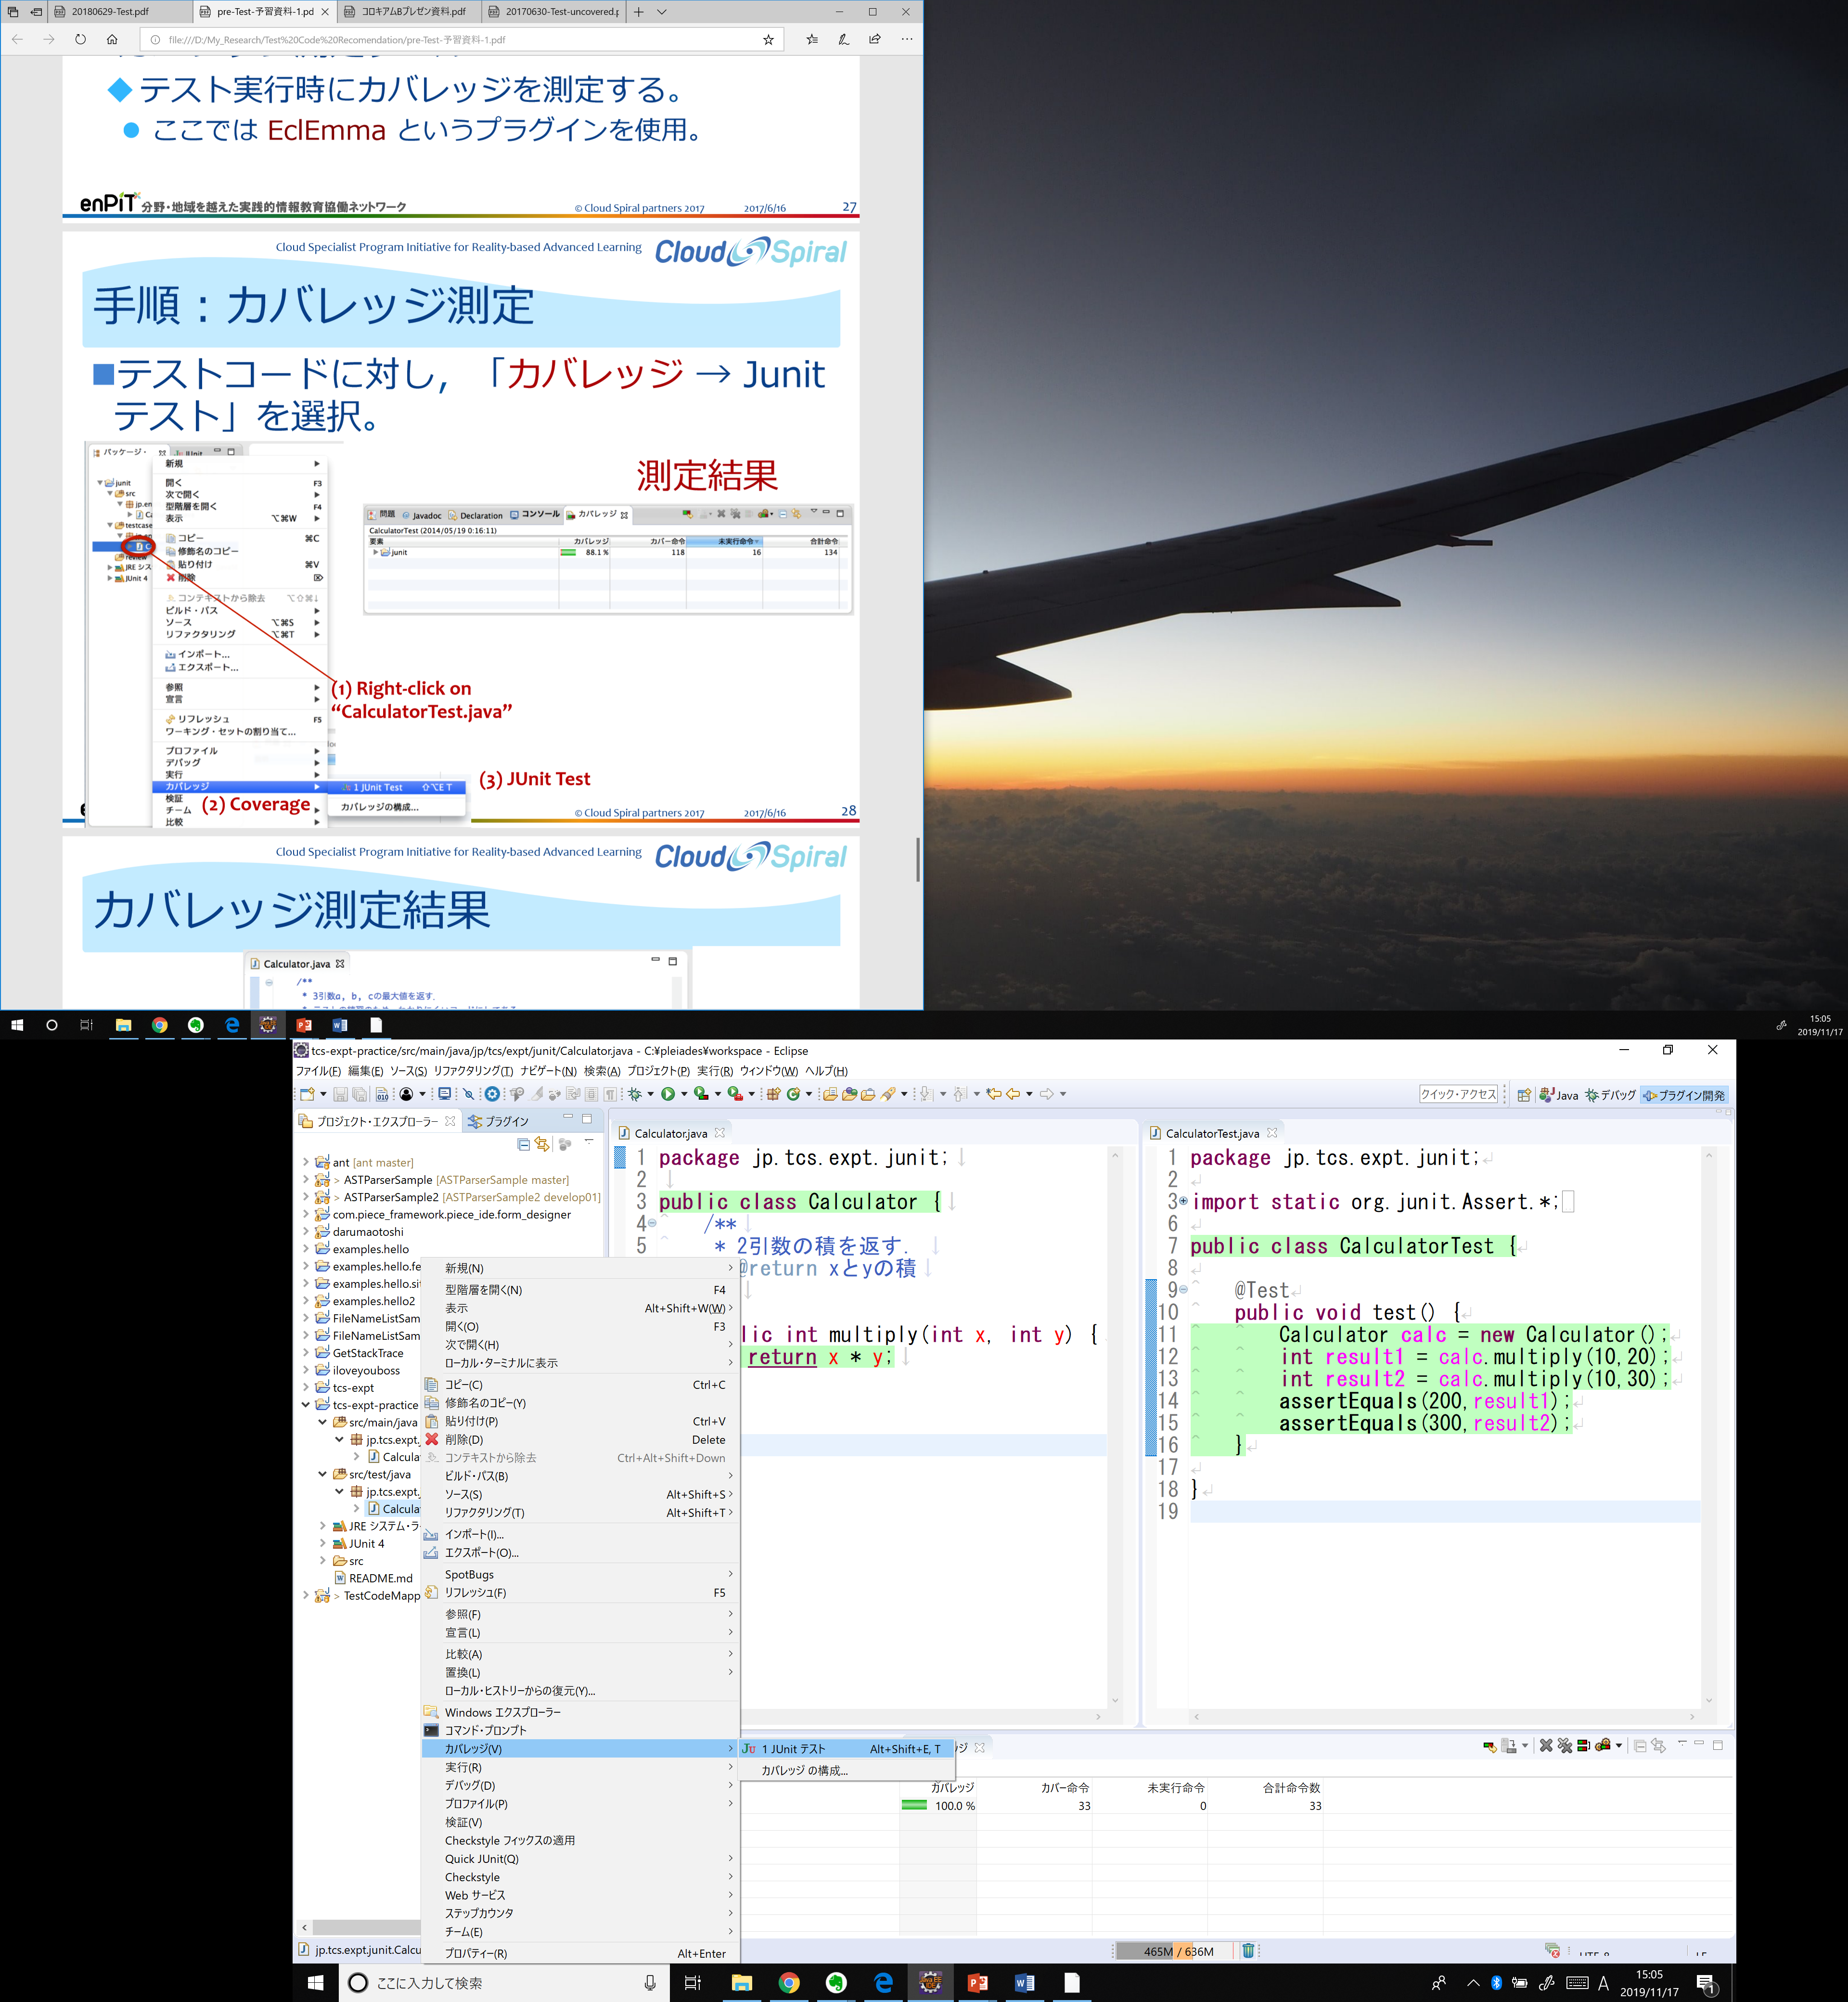
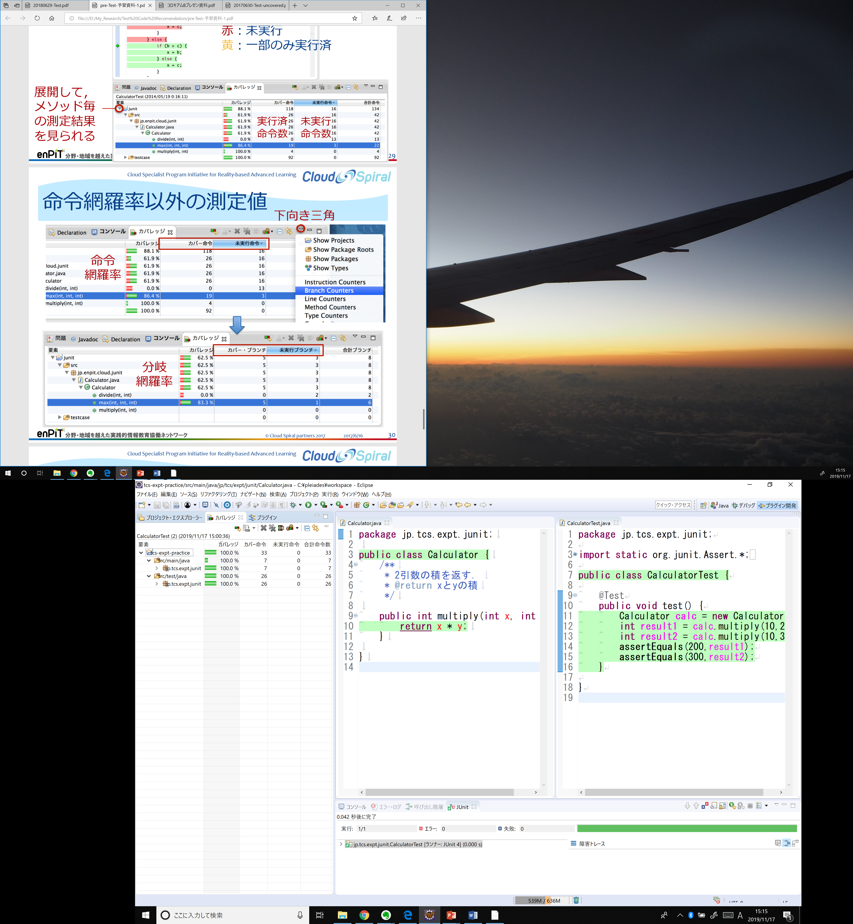
カバレッジの測定
“CalculatorTest.java”を右クリック
カバレッジ
JUnit Test を左クリック
測定結果

Slide 20
実践練習 (10分間)
フォルダ src/main/java の下ある “CalcMax.java” に対するテストコードを作成してください
“CalcMax.java”の仕様
3つの引数(int 型) a, b, c を入力としての最大値を返す
テストコードの練習のため、少し分かりにくいコードにしてある
ポイント
他の人から見ても読みやすいテストコードを書く
漏れのない必要十分なテストの量がどれだけか考える

Slide 21
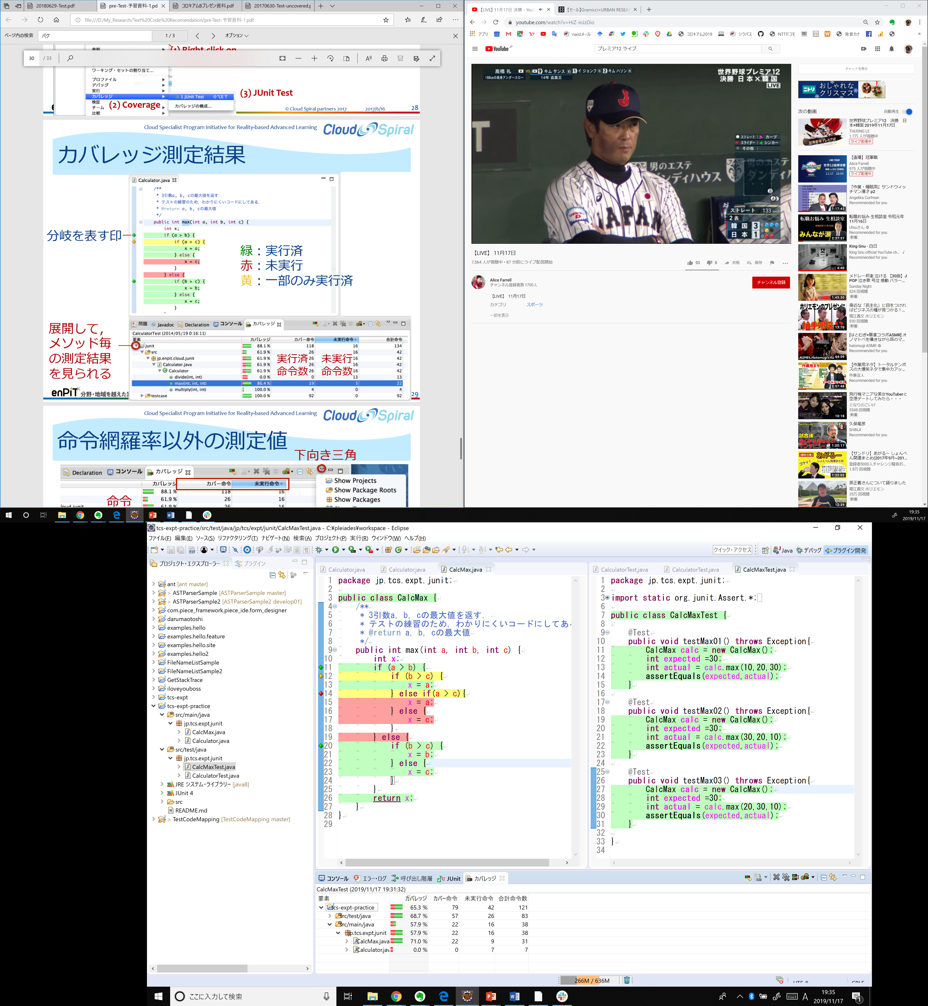
実践練習 : カバレッジの測定結果
展開してメソッド毎の測定結果を見られる
緑 : 実行済
赤 : 未実行
黄 : 一部のみ実行済

Slide 22
テストコード自動推薦ツール
ツールの概要・使い方

Slide 23





テストコード推薦ツール
テストコード自動推薦ツールの仕組み
類似コード検索
テストコード検索
func1()
func2()
test2()
入力コード片
類似コード片
テストコード
ソースコードリポジトリ
テストコードリポジトリ
推薦テストの並び替え
テストスメル
検出
test2()
test2()
推薦テストコード
テストスメル

Slide 24
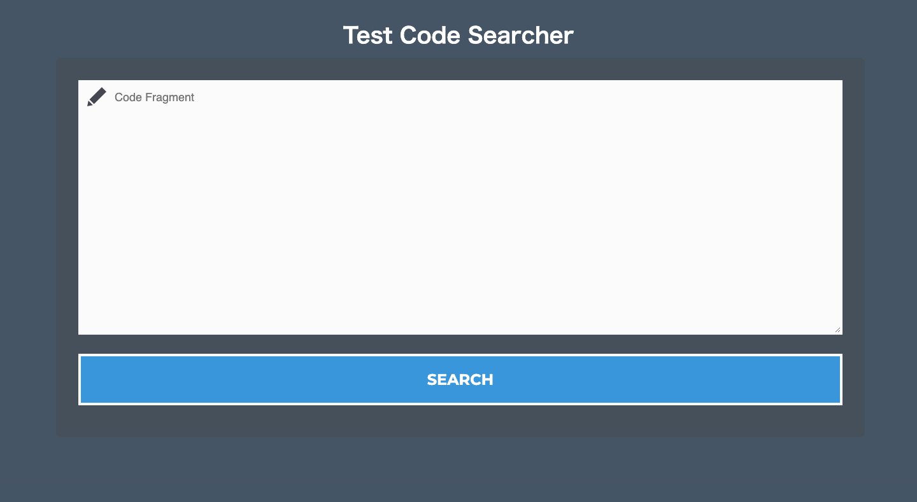
テストコード推薦ツールの使い方1
テスト対象のコード片を入力

Slide 25
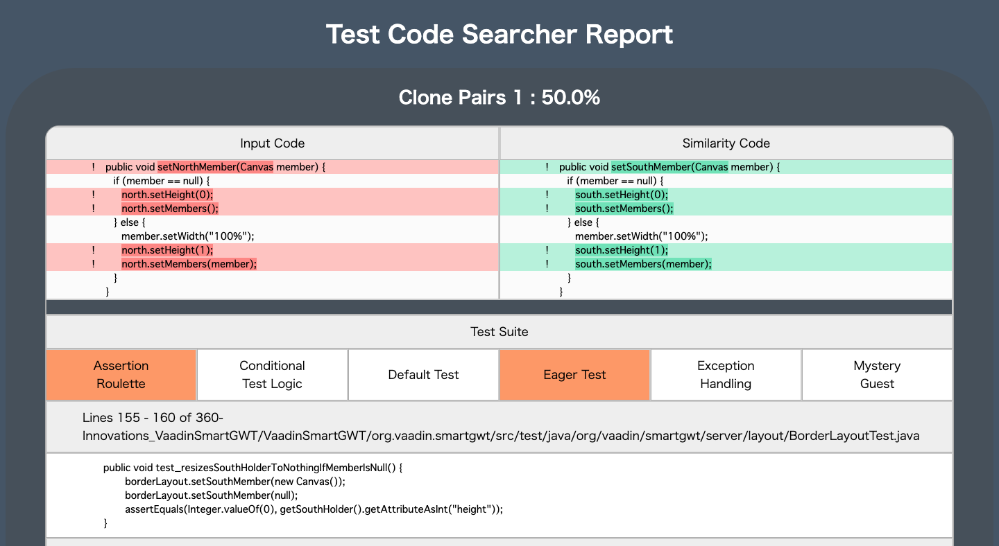
テストコード推薦ツールの使い方2
入力コード
類似コード
テストスメル有り
テストコード

Slide 26
評価実験

Slide 27
評価実験の概要
1人で2つのコード片に対してテストコードを書いてもらいます
1回目は、何も使わずテストコードを書く(15分)
2回目は、テスト推薦ツールを使って書く(15分)
※ 1回目に推薦ツールを使う場合もある
アンケート回答
調査すること
カバレッジ100%になるまでのテストコードの作成時間 (最大15分)
テストコードの品質(テストスメルの有無)

Slide 28
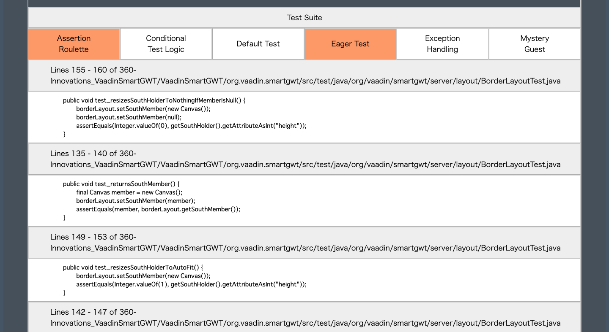
推薦ツールランキングの評価
10個のテストコードから可読性の高いコードを選択
選択したコードがランキング内に入っているか

Slide 29
評価実験に関するアンケート項目
 | 項目 | 5段階評価
1 | 課題を明確に理解できた | 1 | 2 | 3 | 4 | 5
2 | 実験タスクを終えるのに十分な時間はありました | 1 | 2 | 3 | 4 | 5
3 | テストコードの記述は簡単でした(ツール不使用) | 1 | 2 | 3 | 4 | 5
4 | テストコードの記述は簡単でした(ツール使用) | 1 | 2 | 3 | 4 | 5
5 | 作成したコードの品質に自信がある(ツール不使用) | 1 | 2 | 3 | 4 | 5
6 | 作成したコードの品質に自信がある(ツール使用) | 1 | 2 | 3 | 4 | 5
7 | 推薦ツールの使用はテスト作成する際に参考になりました | 1 | 2 | 3 | 4 | 5

Slide 30
パーソナリティに関するアンケート項目
 | 項目 | 回答例
1 | プログラミングの経験年数 | 3年
2 | Java言語の知識 | 学部の授業で触った
3 | ソフトウェアテストの知識 | あり or なし

Slide 31
評価実験に協力していただき どうもありがとうございました

